Slide 1
徽商银行数据平台（一期）项目
FS-LDM介绍
主讲人：赵欢
徽商银行数据平台（一期）项目组
2008年10月

Slide 2

内容安排
逻辑数据模型LDM概览
数据模型设计方法和步骤
FS-LDM逻辑数据模型主题介绍
模型设计工作计划
本文件署保密资料，未经NCR(中国)有限公司的书面许可，不得翻印或外传

Slide 3
什么是逻辑数据模型（LDM）？
逻辑数据模型（Logical Data Model）是利用图形方式，通过数据和关系反映业务的一个过程，是进行数据管理、分析和交流的重要手段，也是IT和业务人员沟通的桥梁。
Notes:
抽象反映现实世界的一种手段

Slide 4
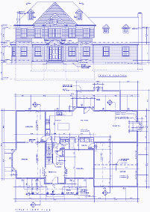
什么是逻辑数据模型（LDM）？
逻辑数据模型为企业描绘出一幅整体的业务蓝图
数据模型作为商务智能的构架，首先需要构建一个强大而灵活的数据仓库作为基础，数据仓库也将会在今天以及不久的将来使用户的实力和自身价值得以增强和提高
这样的构架应该提供明细数据层面的单一数据来源。
Notes:
What:
A tool to support healthcare payers organize their data.
Why:
An LDM supports the information management strategy
It’s the basis for the EDW approach—A key differentiator.
Companies with mature EDWs have grown more than those without.
Value Prop:
Customers can save months in valuable data warehouse development time, as well as valuable human and financial resources.
Facilitates communication between the business users and the IT analysts
Validates business requirements & answers business questions
Aides arrival at a common understanding of important business concepts
Represents all stakeholders by being cross-functional and unbiased

Slide 5
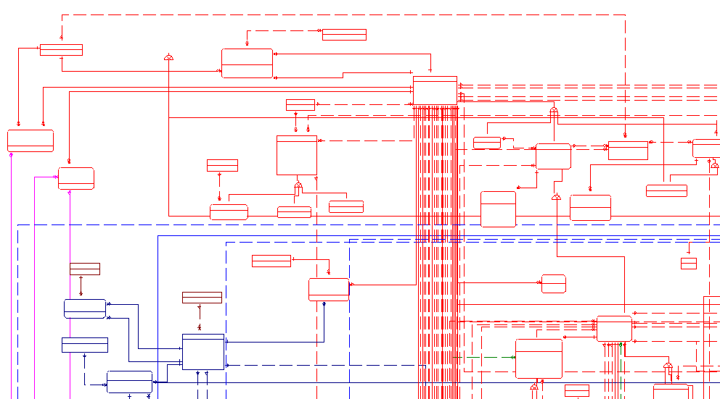
逻辑数据模型的设计理念
建立一个统一的、共享的基础数据平台，为不同业务需求提供一致的、规范的数据；
一个可扩展的、动态的模型能够经得住时间的考验，当业务改变时，能够将对数据模型的影响减至最小甚至完全不受影响；
DW的数据模型应该是中性的，能够满足各种不同的分析逻辑的要求而设计的，因此它不同于通常所看到的为了支持某个特定的、预先定义的处理过程而设计的模型；
数据模型涉及范围广阔，是多功能的和集成的；
Notes:
First point – Provides discipline and structure during the data warehouse implementation journey.
A logical data model is one of the first steps in that direction. Would you build a house without first having an architectural blueprint?
Would you drive across the country without a map? Likewise, a logical data model is the blueprint of the data in the data warehouse – and it is a map to the data once you have built it.
Implementing a data warehouse is a very complex process – a journey. And the data in the warehouse is also complex because the business it reflects is complex. A logical data model together with a logical data modeling service forces discipline, rigor and standards on these very complex processes. If you do not do a logical data model you are at risk.
Second point – is a communication tool
It is a way to understand what you are building before you build it, and to understand what you built after you built it. It helps IT analysts understand the business in business terms and to communicate with business people and amongst themselves.
Third point – Creates a common business language
Forces your business people to come to a common understanding of important business concepts – customer, channel, product. The data model will facilitate that understanding and enforce it after the data warehouse is in place.
Fourth point - Represents interests of all stakeholders – cross functional and unbiased
A good logical data model will provide flexibility and allow for future growth without too much disruption to the current infrastructure. You want to be able to add channels, products, organizations without having to do data base redesigns and application rewrites all the time – very costly.

Slide 6
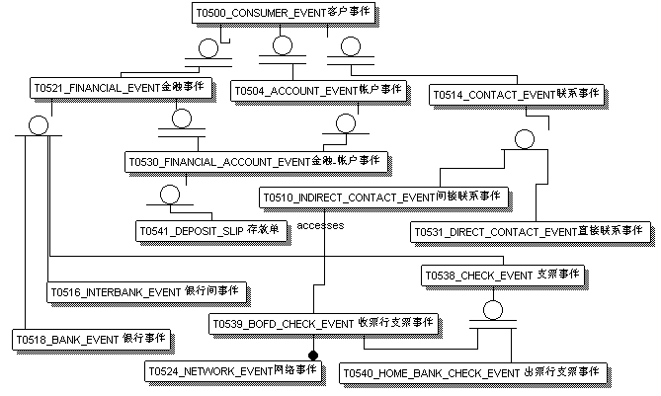
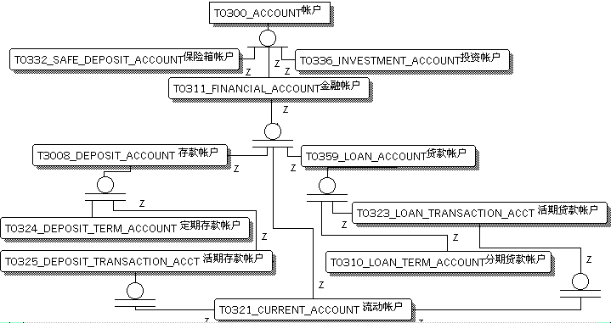

LDM在EDW中的地位
数据仓库
应用模型
LDM
ETL服务器
数据清洗／转换／加载
文本文件
数
据
源
核心
个贷
贷记卡
基金
信贷
国结
其他
Notes:
数据源，目前以零售系统为主。
FSLDM的无限扩展性，支持数据源的扩展。

Slide 7
构建LDM的方式
按方法论分为
  从底向上
  从顶至下
按是否基于某种产品
  万丈高楼平地起
  产品客户化

Slide 8
数据模型产品客户化
模型客户化依据
  以成熟的模型产品为蓝本 NCR FS-LDM
  充分考虑中信业务系统的各类信息和中信各系统资料（ID）
驱动模型客户化的因素
  在模型中记录一些模型产品中不包含的信息，这就需要对模型产品做扩展
  模型产品中的某些信息无法获取或对某些信息不感兴趣
  某些业务规则与模型产品假设的规则存在差异
客户化的类型
  在既有结构上新增实体和属性
  抛弃模型的某些结构
  对现有结构的修改
客户化必须谨慎
  考虑是否模型产品确实不适用
  客户化的部分能解决现有系统的数据存放问题
  客户化的部分要有预见性（如数据的扩展、历史的变更）
  保持客户化部分与模型产品的设计规范、设计风格等的一致性
寻求模型产品与现实系统之间的平衡点

Slide 9
Teradata金融业逻辑数据模型
  全球二百多家金融机构经验的总结
  描述了银行的各类业务以及这些业务之间的关系，通过定义实体、实体的属性以及实体之间的关系来描述具体的银行业务逻辑
  蕴含了现代商业银行分析决策和客户关系管理的各个方面
  是满足第三范式（3NF）的数据模型
  高起点，缩短周期、降低风险、节约投资

Slide 10
Teradata FS-LDM 产品研发历程
2/00 Patented
12/00 Release 4 .0
Insurance Enhancements
Clickstream/Web Channel support
Check Imaging Support
1/03 – Release 6.0
Finance/GL Subject Area Added
Health Insurance
Group Life Insurance
6/06 – Release 8.0
Market Risk
Credit Risk Enhancements
Financial Sub Ledgers – DecisionPoint Software
2/96 – Development Started
8/97 Release 1.0
Retail Banking
Eight Major Subject Areas
Services Template (not for sale)
1996
1997
1998
1999
2000
2001-2
2003 | 2004-5
2006
2007
12/98 Release 2.0
Support for Teradata Channel Management Analytics OLAP Product; Banking Enhancements
12/07 Release 9.0
Enterprise Risk Management for insurance
Anti Money Laundering
Unstructured Text
Call Center Navigation
Campaign Opportunity, Cell, Step, Response
Salvage and Subrogation
12/01Release 5.0
Commercial Banking
Brokerage
Credit Card Enhancements
6/04 Release 7.0
Enterprise Credit Risk Management Support (Basel II)
Financial Mgmt/GL Enhancements
Brokerage/Invest-ment Enhancements
5/99 Release 2.1 – For Sale
11/99 Release 3.0
Insurance (P&C/Life)
Multi-currency
Support for Teradata Value Analyzer Product (customer profitability)
目前最新版本为9.0
19

Slide 11
FS-LDM 的不同层级
主题区域
(第一层)
逻辑视图
(第三层)
10 主题区域
概念
(第二层)
294多个逻辑视图
50 多个实体
细节
(第三层)
2117 实体
8865 属性
单独分离的ERwin文件
细节模型 和相关的以及历史的实体和数据类型密切相关，细节模型几乎可以和第三范式物理模型直接一对一对应地建立实施关系。
Notes:
The FS-LDM has levels of models to facilitate communication.
The very highest level (Level 1) is a subject area model which shows the ten major business concepts that are covered in the model. For communication purposes and not meant to be implemented.
The next level (Level 2) is a “conceptual model” which takes the subject area model one more step into detail. This shows the major entities within each subject area and how they relate to each other (“business rules”). Each line of business (foundation, banking, insurance and brokerage) has a conceptual model. Level 2 is for communication purposes and not intended to be implemented.
The lowest level of detail is the “Detailed Model” (Level 3). This is the fully resolved and attributed third normal form data model which shows all the entities, relationships and attributes in the data model. It exists as ONE data model to support the banking, insurance and brokerage lines of businesses. Behind each entity and attribute are definitions. It is at the level of detail that can be implemented physically. It includes data types, history, associative entities and code tables.
To make this model easier to understand, the large “Detailed Model” is divided into logical views or facets which explain a concept such as Party Type, Name, Address, Account Type, etc. There are many “Logical Views” that come with the FS-LDM - but all based on the one Detailed Model.

Slide 12
FS-LDM 主题区域
资产
当事人
当事人所有的具有价值且能够获得受益的事物
财务
区域
单个人或一组人
企业内部的会计系统
地理区域，物理的或电子的地址
行销活动
协议
事件
为了获取、挽留客户或提高用户的使用率而采取的战略、计划或促销活动
在客户和金融机构之间达成的关于特定产品的协议
会导致同客户达成合同的金融或非金融的事件
渠道
产品
客户和金融机构或保险公司进行接触的途径
内部组织
一种可以在市场上交易的产品或服务，包括条款或条件
金融机构或保险公司内部的业务单元
Not all relationships are shown
Notes:
These are the 10 major subject areas in the FS-LDM. It is at the highest level and is meant to show the broad coverage. Read the contents of each box and apply it to the line of business that the customer represents using the next few slides for support.
You can show this slide and read the line of business slides to explain each box.

Slide 13
Teradata－LDM客户化方法论
前期
准备
项目组
交流研讨
分析
源系统
统一
业务定义
客户化
FS-LDM
模型
验证
组建团队
收集资料
确定范围
FS－LDM介绍
客户化研讨
讲解模板
介绍源业务系统
分析整理数据结构
分析样本数据
产品
当事人
协议
事件
渠道
内部机构
概要设计
详细设计
完善和回顾
应用验证
数据验证
合理性验证
规范验证
Think Big， Start Small！
Think from Business, Think for Business

Slide 14
数据模型客户化程度
主题名称 | 客户化程度
当事人（PARTY）
产品（PRODUCT）
协议（AGREEMENT）
内部机构（INT ORGANIZATION）
事件（EVENT）
地域（LOCATION）
营销（CAMPAIGN）
渠道（CHANNEL）
财务（FINANCE）
当事人资产（PARTY ASSET）

Slide 15
模型客户化的Benefits
可以长期使用的灵活的、动态的、可扩展的模型。
开发LDM是一个好的起点，为检查是否满足需求提供检查点。
减少风险。
节省时间。
Notes:
如果业务发生变化，组织结构或产品变化，对模型有很少影响的或没有影响

Slide 16
能否拥有一个完美的LDM
人人希望完美
实际上
  时间有限
  人力有限
  预算有限
结果
  一个不完美但能够满足当前需求的模型
  关键：可扩展

Slide 17
内容安排
逻辑数据模型LDM概览
数据模型设计方法和步骤
FS-LDM逻辑数据模型主题介绍
模型设计工作计划
本文件署保密资料，未经NCR(中国)有限公司的书面许可，不得翻印或外传

Slide 18
逻辑数据模型设计
主要任务：
– 了解业务流程
－分析源数据
– 建立实体模型
– 新建模型
  建立实体模型
  建立实体间依赖关系
  填写并完善实体属性
– 定制模型
  逻辑数据模型客户化
– 验证逻辑数据模型
－逻辑数据模型总结汇报
－利用工具：ERWin
交付项目：
逻辑数据模型 LDM
《逻辑数据模型说明书》

Slide 19
逻辑数据模型概念
逻辑数据模型是用来发现、记录和沟通业务的详细“蓝图”
基于概念数据模型（CDM）
由一系列表和实体详细描述组成
通用的业务语言
便于业务与业务之间的功能理解
集成当前和未来数据的蓝图
独立于技术
为物理数据库设计作准备
是IT人员和业务人员沟通的工具
发现
属性
发现
实体
1. 业务规则
2. ER图
3. ER建模
发现
关系

Slide 20
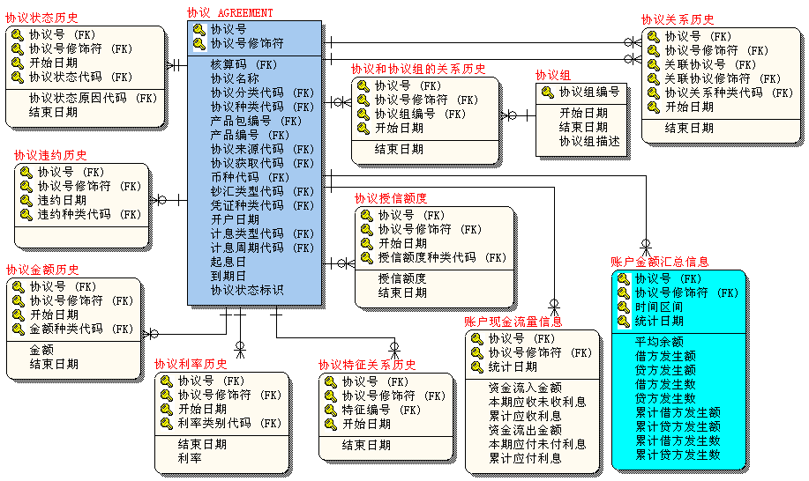
逻辑数据模型(LDM)示例

Slide 21
物理数据库设计
主要任务：
－ 转换逻辑数据模型（LDM）为物理数据模型
－ 定义主索引、次索引
－ 非正则化处理（denormalizations）
－ 数据库建立
－ 设计优化
－ 数据库功能测试
使用工具：
－ ERWwin
交付项目：
物理数据模型 PDM
《物理数据模型说明书》
数据库描述语言 DDL
建模方法：
－ 第三范式 3NF
－ 星型结构
－ 雪花状结构
Notes:
This service provides the customer a physical database design and database implementation optimized for his/her particular scalable DW solution.
The database is designed and constructed using the project plan, logical data model, and DW architecture design plan.
The primary activities of this service are:
Translation of the logical data model to a physical database design
Database construction
Design optimization
Functional testing of the constructed database.
Data sourcing, query development and operations planning are described within separate services.
The DW Physical Database Design service provides design guidelines appropriate for the environment and for the specific database platform used within this project.
Why is this service important?
Careful construction of the physical data base results in successful and timely access to the data warehouse.
Benefits
There are many benefits of the Business Object Model to the customer:
A correctly and efficiently built physical database design allows
High performance response to known business queries
High confidence in the ability to perform to ad-hoc, or unknown queries.
Deliverables
Translation of the logical data model to a physical database design creates DDL
Database construction - execution of the DDL to create the physical tables
Design optimization - optimization of the database based on expected usage
Functional testing of the constructed database.
Ensure functionality of the design using data provided by the customer for the service
Develop a Service Report documenting the deliverables and design rationale of the service
Provide knowledge transfer by partnering closely with the customer during the project

Slide 22
非正则化处理 ( Denormalization )
非正则化的两种类型：
物理非正则化
    派生数据 （Derived Data）
    汇总表 （Summary Tables）
    重复的Groups ( Repeating Groups)
    多物理表 （Multiple Physical Tables）
    预连接 （Pre-joins）
    子实体 （Sub-entities）
逻辑非正则化
    视图 （Views）
    逻辑星型结构 （Logical Star Schemas）
物理非正则化对模型的灵活性会有影响
逻辑非正则化是一个优选的方法（OLAP实现）
Notes:
After making index selections, it is often necessary to review the database design relative to the query demographics. There are often opportunities for performance enhancement which can result from denormalization.
WARNING - Denormalization impacts the flexibility of the system. Careful consideration should be taken prior to implementing any denormalization techniques. There are 2 Categories of denormalization.
1) Physical Denormalization
Derived data is a value calculated directly from data in the model.
Stable derived data is data with low probability of changing after it is calculated.
Unstable derived data is data with a high probability of changing after it is calculated.
Summary tables are additional tables added to the model for the purpose of holding aggregated data.
Repeating Groups - a violation of first normal form.
Multiple Physical Tables - One approach to handling repeating groups is to break them into multiple physical tables.
Pre-joins usually involve moving of an attribute of the minor entity into the prime table of another entity which it does not truly describe.
Sub-entities are usually easy to spot because certain combinations of columns will carry the designation "Mutually exclusive, one required".
Physical Denormalization - Affects the flexibility of the physical design. The more physical denormalization types used, the less flexible the DW solution. Before implementing physical denormalization types, you and the customer must understand the current and future cost of the changes. Physical denormalization is normally done only to improve performance.
Logical Denormalization - Normally does not effect the flexibility of the physical design. It is the preferred way to perform denormalization. Logical denormalization is often done to reduce the complexity of SQL or to represent data in a dimensional structure required by some OLAP tools.

Slide 23
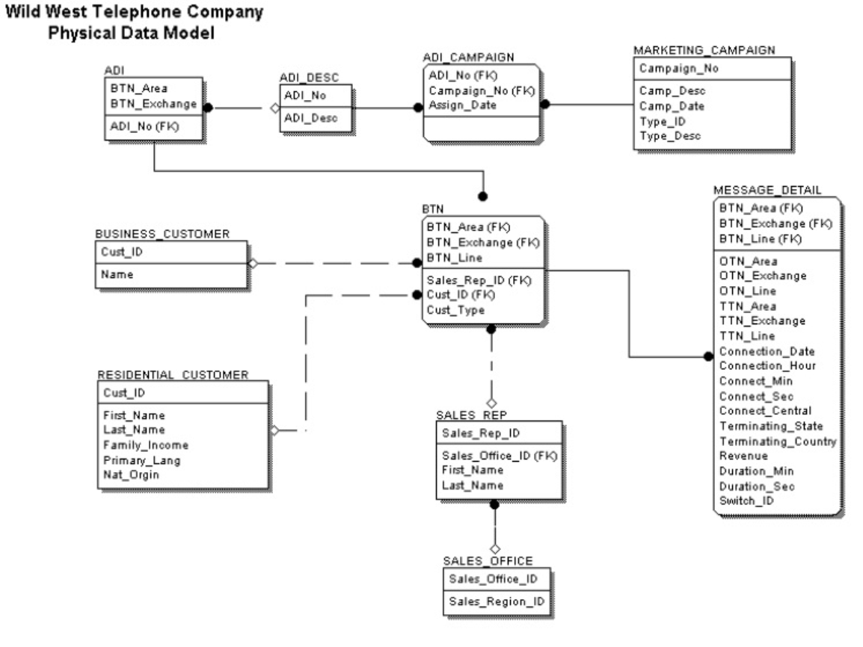
物理数据模型（PDM）示例

Slide 24
内容安排
逻辑数据模型LDM概览
数据模型设计方法和步骤
FS-LDM逻辑数据模型主题介绍
模型设计工作计划
本文件署保密资料，未经NCR(中国)有限公司的书面许可，不得翻印或外传

Slide 25

Party
定义：
PARTY是指任意的个人或团体。比如：客户、潜在客户、国内组织、汽车商人、竞争者、雇员、分行、部门等等。
是客户概念的外延
能支持不同的关系（父子、雇佣、夫妻关系等）
可以是一个具备相同目的的个体组合，
如协会、社会团体、家庭、亲友团、同学会等。
可以是一个外部或内部的组织机构

Slide 26
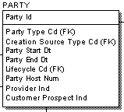
Party
唯一标识号
PARTY类型代码
PARTY信息的收集来源代码
开始日期
终止日期
生命周期代码
在主机的号码
是否是PROVIDER
是真正的客户还是潜在客户？
Notes:
PARTY信息的收集来源代码指银行第一次得到客户信息的来源：比如call certer或者柜台、营销活动、网页等
生命周期代码对于机构来说可能指刚刚组建、正常营业、半停业、停业等状态，对于个人来说，可能是什么小孩、高中、大学、单身、结婚、退休等。

Slide 27
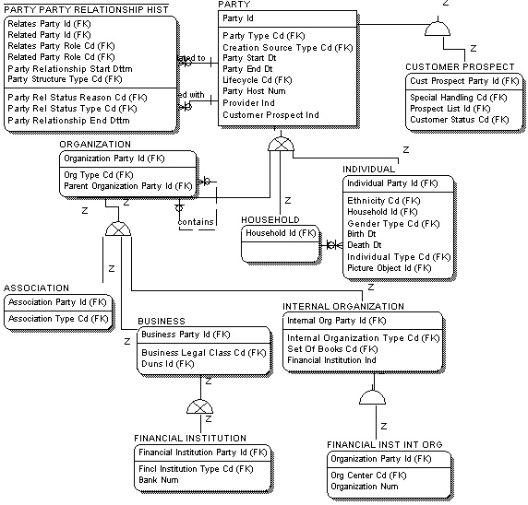
Party—分类
当事人
潜在客户
当事人之间的关系表
机构
个人
团体
非正式组织
企业
内部组织
金融机构
金融机构的内部组织
Notes:
Org_ceter_code是指利润中心。成本中心或者服务中心等

Slide 28
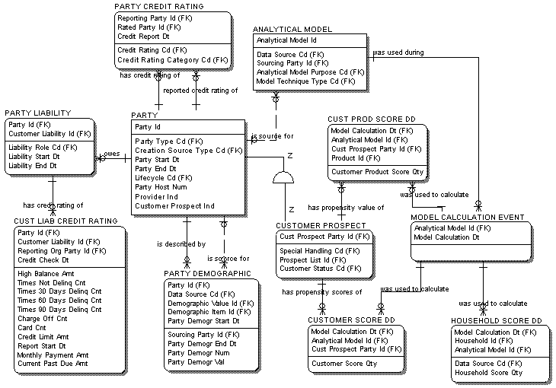
Party—信用评级评分
当事人信用评级
分析模型
当事人负债
潜在客户评分
模型计算事件
当事人负债的信用评级
当事人的人口统计信息
客户评分
团体评分

Slide 29
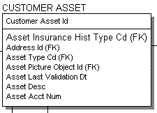
Customer Asset
唯一标识号
保险历史种类代码，如是否被拒保、拒赔？
所在地址编号
资产种类代码
资产图片资料等的编号
资产的描述
持有人为该资产指定的账号

Slide 30
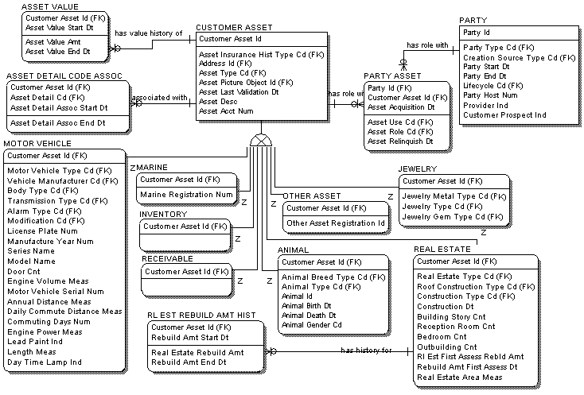
Party Asset
客户资产
当事人
资产价值
客户资产的一些编号信息
汽车
游艇
其他资产
珠宝
投资
不动产
受赠
宠物
不同种类的资产
重建价值
Notes:
PARTY_ASSET主题的设置应该有两个方面的原因：
－和账户相关，尤其是在贷款时的抵押用途；
二和以后保险业务的拓展起到基础支持

Slide 31


Internal Org
定义：
内部组织机构是指金融机构的内部组织和业务单元，如分行、支行、储蓄所、部门、销售团队等等。
是一种特殊的PARTY
包括所有的组织类型以及相互关系
提供层次和矩阵结构
和多个主题有关联

Slide 32
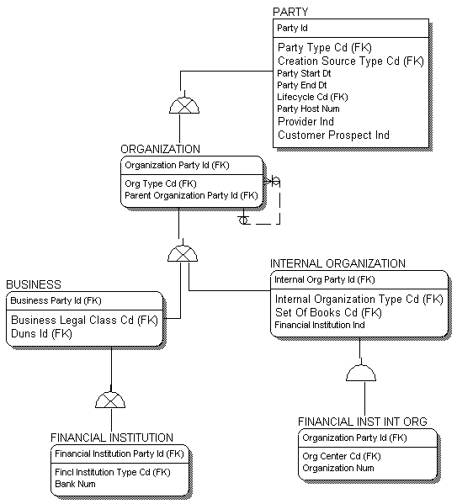
Internal Org－特殊的PARTY
Organization是当事人的子类；
Internal Organization是Organization内部组织，如部门、附属机构等；
Financial Inst Int Org指金融机构的内部组织，如地区、营业网点、工作组、团队、呼叫中心等；
机构
内部组织机构
企业
金融机构
金融机构内部组织

Slide 33




Location
定义：
LOCATION主题是指银行希望关注或考察的任何层次的地理区域和地址。如国家、省份、城市、县、乡村等。
LOCATION主题包含“具体地址”、“地区”、“地理位置”等不同层次的信息。
该主题和事件、产品、渠道、内部组织机构、营销活动等主题都有着密切的联系。
Main Street

Slide 34
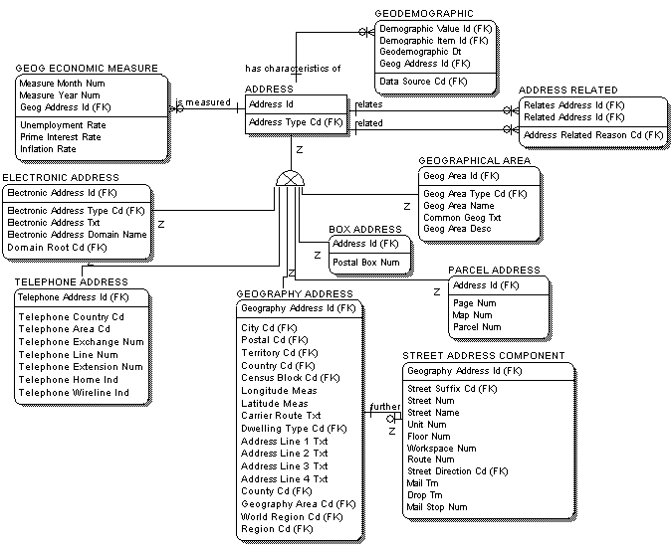
Location—分类
地址的描述信息
地区的经济指标
广义地址
地址之间的关系
地区
电子地址
物理邮箱
地址的黄页信息
电话地址
街道地址的描述
物理地址

Slide 35
Product
产品是金融机构向用户销售或提供的可市场化的产品、产品包和服务。如果有必要，在模型中可以包括竞争对象所提供的产品。
为满足银行内部分析管理的需要和适应不断变化的业务需求，可根据实际情况结合产品特性将产品分组，如个人存款产品组、公司贷款产品组等 ，这些即“产品组”。
出于市场竞争的需要，或作为市场营销的结果，将一些产品打包、捆绑销售，称其为“产品包”。
一个“产品包”包含多个“产品”，同时“产品包”本身也是一种“产品”。
Notes:
A Product is any marketable product or service offered by a financial institution and insurance company that can be sold to or used by a customer. If desired, the products of competitor financial institutions can also be included in Product.
Products are described by Features, Product has various relationships with Party, Account etc.
By addition of product to the model, we can analyze the profitability of products.

Slide 36
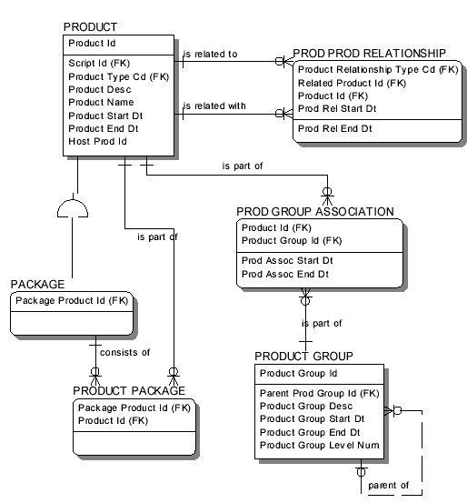
Product
产品和产品关系
产品和产品组的关系
产品包
产品组
产品和产品包的关系
Notes:
实体‘PRODUCT GROUP’以层次结构展现了金融机构内部的产品分组。一个产品组是一系列相似或相近产品或服务的组合。产品组通常是金融机构基于内部对产品和服务进行管理的目的而进行划分的。
实体‘PROD GROUP ASSOCIATION’把产品和处于产品组层次中最底层的产品组关联起来。一个产品组包含若干个产品，一个产品也可以属于若干个产品组。
实体‘PACKAGE’是实体‘PRODUCT’的一个子实体。它标识了金融机构提供的所有产品包。一个产品包是由 若干互不类似的产品组合在一起，作为一个产品向市场销售的产品组合。
实体‘PRODUCT PACKAGE’把产品和产品保管连在一起，显示了由哪几个产品组成了该产品包。任意的一个产品组合都可以被打包成一个产品包。一个产品包可以含若干个产品，一个产品也可以属于若干个产品包。
PRODUCT GROUP entity represents the financial institution's internal product groups in a hierarchical structure. A product group is a grouping of products or services. The grouping of product is usually organized by the financial institution to manage their many products and services internally. A product group is not a marketable product.
PROD GROUP ASSOCIATION relates the marketable products with the lowest level in the product grouping hierarchy. A marketable product can associate with multiple product groups and a product group can contain multiple marketable products. An example of product grouping would be to associate the marketable product, regular saving, to 'saving account', 'senior special' and 'student' product groups.
PACKAGE is a subtype entity to PRODUCT. A Product may be a Package. This entity identifies all marketable packages offered by this financial institution. A package is also a marketable product in PRODUCT. This entity has no attributes other than the primary key but was created to show relationships that Packages have specifically.
PRODUCT PACKAGE entity associates a marketable product with a package and shows the marketable products that make up the package. Any combination of products can be packaged into a marketable package. A marketable product can be in many packages and a package can contain many products.

Slide 37


Agreement
定义：
协议是金融机构与客户之间针对某种特定产品或服务而签立的契约关系。
Agreement实质是一种合约(Contract)。银行提供某种产品或某种服务，并给出了报价(Quotation)，客户经过申请(Application)和还价(Bargain)后接受。这时，银行就同客户达成了一个协议(Agreement)，这个协议就是帐户。

Slide 38
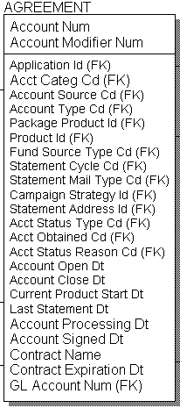
Agreement
帐户是金融机构与客户间就一特定产品达成的合同关系，一个帐户由Account Num和Account Modifier Num唯一识别。
有些金融机构需要额外的一些附加属性来唯一识别帐户，如分行代码、应用系统代码Application Id。
每个账户都对应一个产品，假如一个帐户在整个生命周期中曾拥有多个产品，则其与历史的产品关系被保存在ACCT_PRODUCT_HISTORY中，帐户实体中只记录和当前产品的关系。

Slide 39
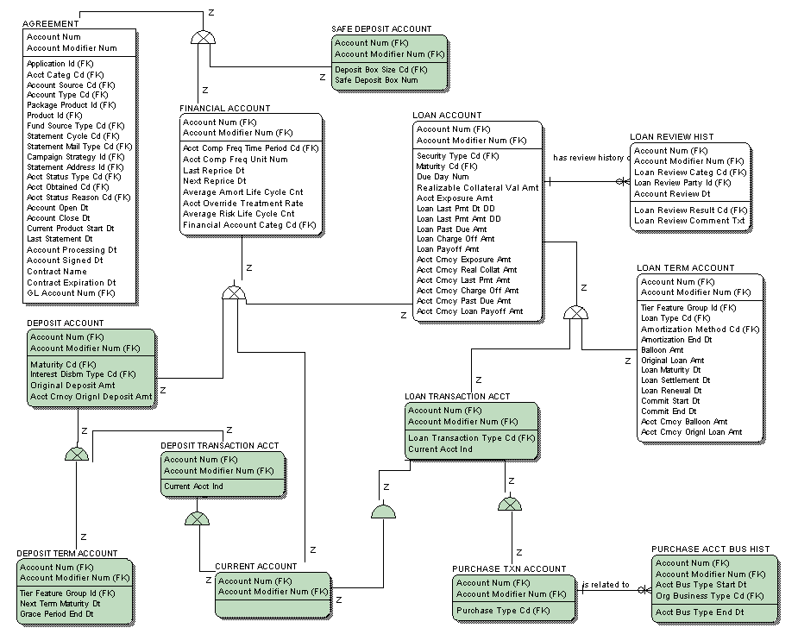
Agreement -分类
协议
保管箱账户
金融账户
贷款账户
贷款评审历史
有期限的贷款账户
存款账户
无期限贷款账户
无期限的存款账户
有期限的存款账户
流动账户
购物卡账户类型历史
购物卡账户

Slide 40
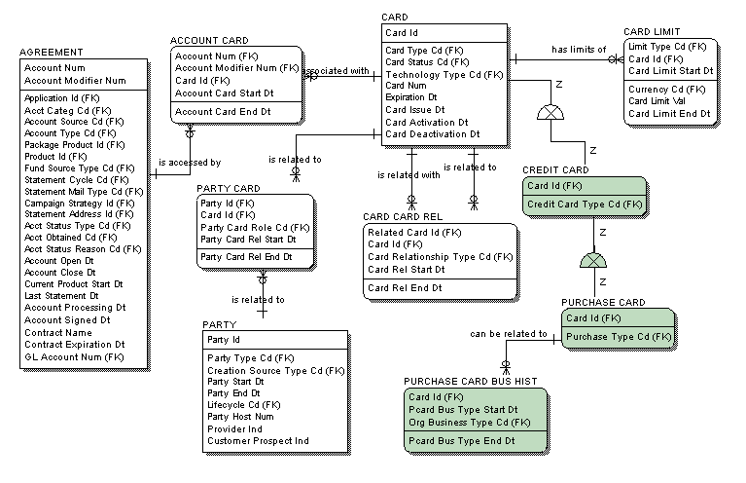
Agreement-帐户和卡
卡文件
卡限额历史
账户和卡的关系
当事人和卡的关系
信用卡
购物卡
卡和卡的关系
账户卡的购物类型历史

Slide 41



Event
定义：
事件是一种资金或非资金的活动，记录了详细的交易行为和数据。包括开户、销户、转帐、查询、清算等。
是“交易” 概念的外延
包含资金或非资金事件
由银行或客户发起
可能和账户有关，也可能无关
若干客户事件可以组成一个session
与其他主题有密切关联

Slide 42
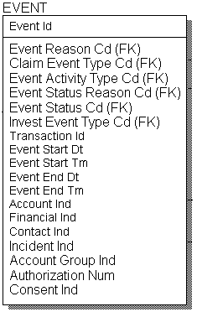
Event
事件记录了银行的所有交互活动，可能与金钱相关，也可能与金钱无关。可能与帐户相关，也可能与帐户无关。
保留业务系统的交易流水号Transaction Id。
事件包含存款、取款、查询、付款、利息入帐等交易，利用Event Activity Type Cd可以区分不同种类的事件。
Notes:
与事件相关的当事人记录在EVENT PARTY中，一个事件可能与多个当事人相关，包括引发事件的客户、联系客户的员工、处理事件的金融机构、购买事件的商户、提供电话服务的呼叫中心。
客户与金融机构联系的渠道信息记录在CONTACT EVENT。

Slide 43
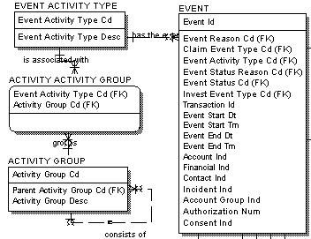
Event
EVENT ACTIVITY TYPE描述了最低层次的事件活动种类，类似常见的交易码。
ACTIVITY GROUP描述了对EVENT ACTIVITY TYPE的分组，类似常见的交易类型。
ACTIVITY ACTIVITY GROUP描述了一个EVENT ACTIVITY TYPE可以存在多个ACTIVITY GROUP中，即一种交易类型可以包括多个交易码。
Notes:
EVENT ACTIVITY TYPE描述了最低层次的事件活动种类，如存款、取款、余额查询、投诉、产品咨询、利息收费、消费购物、信用卡付款。 类似我们的交易码
ACTIVITY GROUP描述了对EVENT ACTIVITY TYPE的分组，是在EVENT ACTIVITY TYPE的基础上的更高一级分组 。类似我们的交易类型
这样的结构允许对事件活动的种类进行多种方式的分组。如存款事件可以归为金融事件，金融事件通过电子银行进行的存款事件可进一步归为电子存款事件。

Slide 44
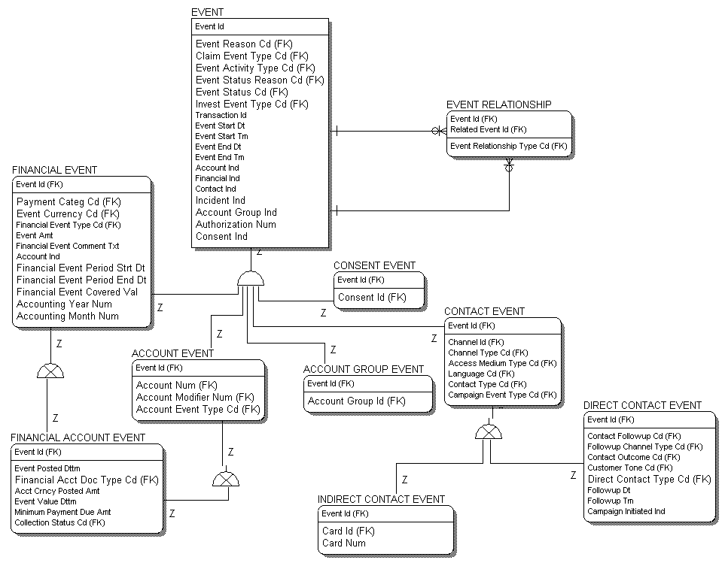
Event-分类
事件
不排他的分类
事件关系
金融事件
申请审批事件
联系事件
账户事件
账户组事件
直接联系事件
间接联系事件
金融账户事件
Notes:
Examples of this type of event for a financial institution’s account holder are credit card and loan payments, deposits, withdrawals, account transfers, request for authorization of funds, and request for settlement. Examples of this type of event for a 'foreign' customer could be buying a cashier's check, cashing a check or using a ATM machine for a fee.

Slide 45
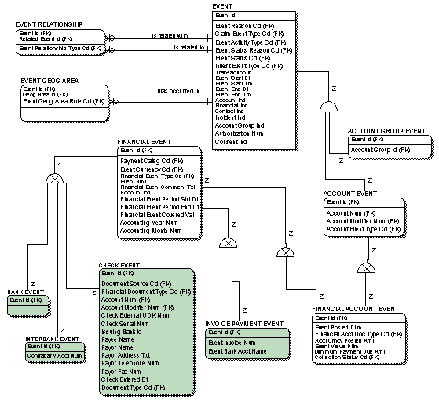
Event-银行扩展
主要包括：
  INTERBANK EVENT
  BANK EVENT
  CHECK EVENT
  INVOICE PAYMENT EVENT
Notes:
Examples of this type of event for a financial institution’s account holder are credit card and loan payments, deposits, withdrawals, account transfers, request for authorization of funds, and request for settlement. Examples of this type of event for a 'foreign' customer could be buying a cashier's check, cashing a check or using a ATM machine for a fee.

Slide 46




Channel
定义：
渠道是与客户进行交互和接触的手段和方法，通过它客户与银行发生交易并传递很多的信息。渠道一般包括:分行的柜台、呼叫中心、网络等。
包括多种类型
包括渠道的容量、分布和使用情况。
和其他主题密切关联。

Slide 47
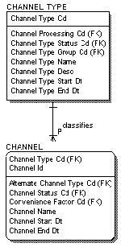
Channel – 类型
实体CHANNEL TYPE定义了主要的渠道类型，例如邮件，街亭，电子，ATM，柜面等等。
Notes:
This entity defines the major grouping of channels such as Mail, Kiosk, Electronic, ATM, and Over the Counter (face to face).

Slide 48
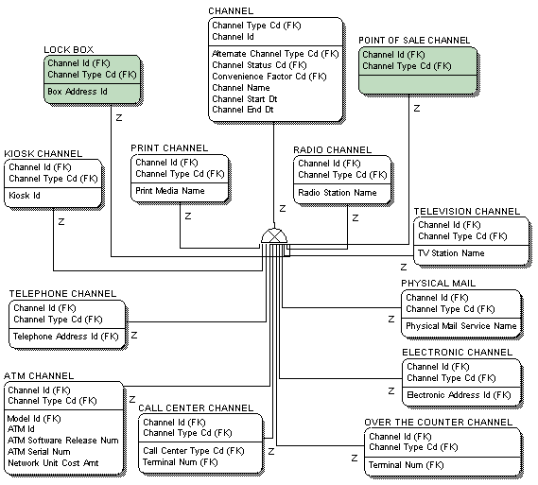
Channel – 分类
物理邮件
ATM
街亭
电子
电话
柜面
电台
电视
印刷
呼叫中心
LOCK BOX
POS终端
Notes:
Physical Mail
ATM
Kiosk
Electronic
Telephone
Over the counter face to face
Radio
Television
Print
Call Center
LOCK BOX
POINT OF SALE

Slide 49



Campaign
营销活动是为了获取、维护、增强银行与客户的关系而开展的一些促销的活动；
营销活动是一些有组织的活动，其目的可以是为了把某些产品推向市场，也有可能是为了树立银行在市场上的形象；
完整的营销活动应该包括营销策略、营销行为以及营销活动的反馈信息；
收集营销活动的信息可以帮助银行发现最有效的营销方式，了解不同类型客户对营销活动的反馈；

Slide 50
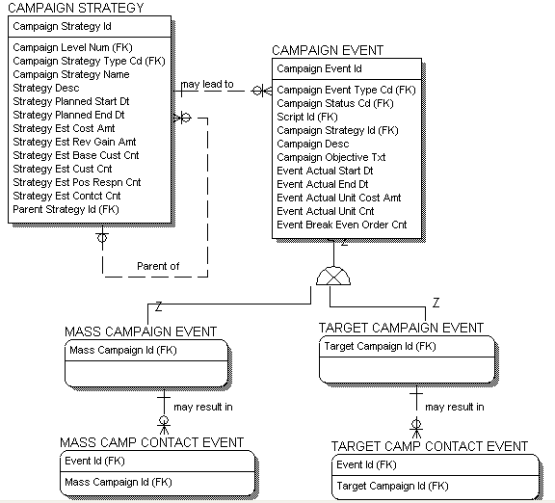
Campaign
自关联，可存放所有层次的营销策略，主要记录营销活动计划收入、预计成本等；
营销活动实际实施的一些结果的记录；
“目标营销”实体主要记录以目标客户为对象的营销活动，而目标客户的获得是依赖于对客户信息的分析结果；
“大众营销”实体主要记录电视广告、报刊杂志广告等类型的营销活动；

Slide 51
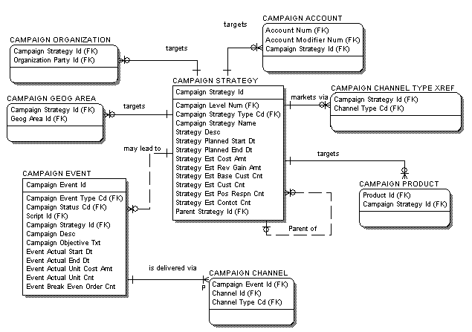
Campaign
营销活动和账户的关系
营销活动和内部机构的关系
营销策略和渠道类型的关系
营销活动和
地理位置的关系
营销活动和产品的关系
营销事件和渠道的关系

Slide 52
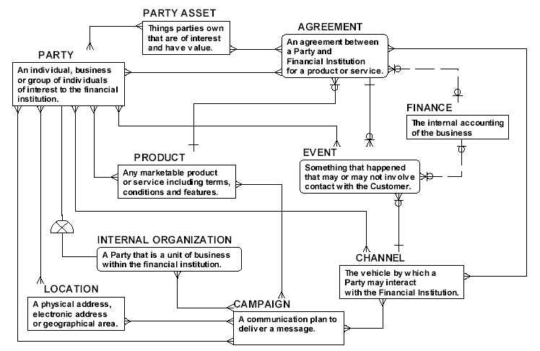
FS-LDM－Refresh

Slide 53
内容安排
逻辑数据模型LDM概览
数据模型设计方法和步骤
FS-LDM逻辑数据模型主题介绍
模型设计工作计划
本文件署保密资料，未经NCR(中国)有限公司的书面许可，不得翻印或外传

Slide 54
工作计划
任务 | 日期 | 历时 | 分类 | 主要工作内容 | 负责人 | 配合人员
FS-LDM客户化实施总计划 | 2008-10-14至2008-11-07 | 19天 | 模型设计人员 |  | 赵欢
FS-LDM模型和客户化模型设计实施过程介绍 | 2008-10-14 | 1天 | 模型设计人员 |  | 赵欢
当事人主题逻辑模型设计 | 2008-10-15至2008-10-20 | 4天 | 模型设计人员 | 信息分析结果交流 | 董梅 | 王文增
 |  |  | 模型设计人员 | 逻辑模型ER设计 Mapping
 | 2008-10-21 | 1天 | 主题回顾 | 逻辑模型设计回顾
机构主题逻辑模型设计l | 2008-10-15至2008-10-16 | 2天 | 模型设计人员 | 信息分析结果交流 | 董梅
 |  |  | 模型设计人员 | 逻辑模型ER设计 Mapping
地理信息主题逻辑模型设计 | 2008-10-15 | 1天 | 模型设计人员 | 信息分析结果交流 | 黄毅俊
 |  |  | 模型设计人员 | 逻辑模型ER设计 Mapping
财务主题逻辑模型设计 | 2008-10-16 | 1天 | 模型设计人员 | 信息分析结果交流 | 黄毅俊
 |  |  | 模型设计人员 | 逻辑模型ER设计 Mapping

Slide 55
工作计划
任务 | 日期 | 历时 | 分类 | 主要工作内容 | 负责人 | 配合人员
当事人资产主题逻辑模型设计 | 2008-10-22至2008-10-23 | 2天 | 模型设计人员 | 信息分析结果交流 | 董梅 | 王文增
 |  |  | 模型设计人员 | 逻辑模型ER设计 Mapping
事件主题逻辑模型设计 | 2008-10-17至2008-10-24 | 6天 | 模型设计人员 | 信息分析结果交流 | 赵欢 | 王文增
 |  |  | 模型设计人员 | 逻辑模型ER设计 Mapping |  | 黄毅俊
 | 2008-10-27 | 1天 | 主题回顾 | 逻辑模型设计回顾
协议主题逻辑模型设计 | 2008-10-17至2008-10-24 | 6天 | 模型设计人员 | 信息分析结果交流 | 赵欢 | 黄毅俊
 |  |  | 模型设计人员 | 逻辑模型ER设计 Mapping
 | 2008-10-27 | 1天 | 主题回顾 | 逻辑模型设计回顾
渠道主题逻辑模型设计 | 2008-10-24至2008-10-27 | 2天 | 模型设计人员 | 信息分析结果交流 | 赵欢
 |  |  | 模型设计人员 | 逻辑模型ER设计 Mapping

Slide 56
工作计划
产品主题逻辑模型设计 | 2008-10-22至2008-10-24 | 3天 | 模型设计人员 | 信息分析结果交流 | 王文增
 |  |  | 模型设计人员 | 逻辑模型ER设计 Mapping
代码表逻辑模型设计 | 2008-10-15至2008-10-22 | 6天 | 模型设计人员 | 信息分析结果交流 | 黄三发
 |  |  | 模型设计人员 | 逻辑模型ER设计
参数表逻辑模型设计 | 2008-10-15至2008-10-22 | 6天 | 模型设计人员 | 信息分析结果交流 | 黄三发
 |  |  | 模型设计人员 | 逻辑模型ER设计 Mapping
逻辑模型整合 | 2008-10-28至2008-10-29 | 2天 | 整合 | 合并所有主题的ER文件得到整合的逻辑模型设计ER文件 | 赵欢
逻辑模型整体回顾 | 2008-10-30至2008-10-31 | 2天 | 整体回顾 | 对整合后的逻辑模型进行检查 | 赵欢
物理模型设计 | 2008-11-03至2008-11-07 | 5天 | 整合 | Domain设计，命名规则转换，索引设计 | 赵欢
逻辑模型验证完善 | 2008-11-03至2008-11-07 | 5天 | 整合 | 验证模型是否完全覆盖ID内容和业务需求 | 赵欢 | 李杰

Slide 57

共同努力，迎接成功！

